Slide 1

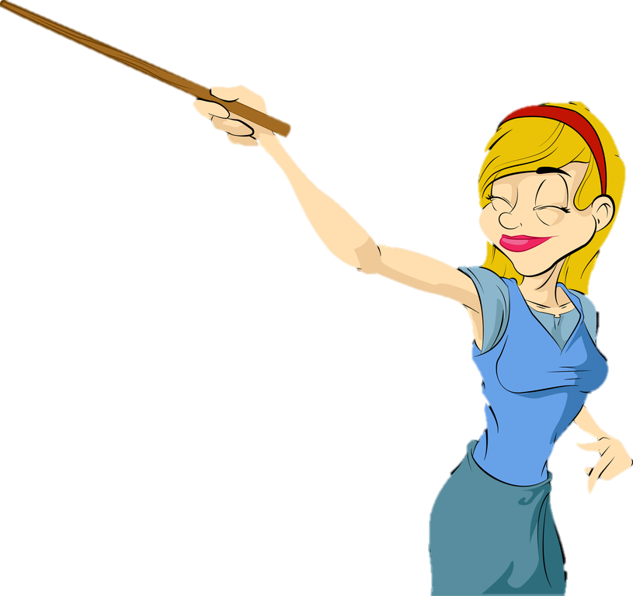
Blok 2
week 6 dag 1

Slide 2
Dag 1 | Dag 2 | Dag 3 | Dag 4
de dwerg | de arm | ik zorg | de berm
de berg | de vorm | ik wurg | de storm
erg | de darm | ik erger | de doorn
de Belg | de worm | ik verberg | de hoorn
de zorg | warm | ik verhelp | de voorn

Slide 3

Hakwoord
Je schrijft het woord, zoals je het hoort.

Slide 4
de dwerg

Slide 5
de berg

Slide 6
erg

Slide 7
de Belg

Slide 8
de zorg

Slide 9


Slide 10


Slide 11

blok 2
week 6 dag 2

Slide 12
Hakwoord
Je schrijft het woord, zoals je het hoort.

Slide 13
de arm

Slide 14
de vorm

Slide 15
de darm

Slide 16
de worm

Slide 17
warm

Slide 20

blok 2
week 6 dag 3

Slide 21
Hakwoord
Je schrijft het woord, zoals je het hoort.

Slide 22
ik zorg

Slide 23
ik wurg

Slide 24
ik erger

Slide 25
ik verberg

Slide 26
ik verhelp

Slide 29

blok 2
week 6 dag 4

Slide 30
Hakwoord
Je schrijft het woord, zoals je het hoort.

Slide 31
de berm

Slide 32
de storm

Slide 33
de doorn

Slide 34
de hoorn

Slide 35
de voorn

Slide 38
Dag 1 | Dag 2 | Dag 3 | Dag 4
de dwerg | de arm | ik zorg | de berm
de berg | de vorm | ik wurg | de storm
erg | de darm | ik erger | de doorn
de Belg | de worm | ik verberg | de hoorn
de zorg | warm | ik verhelp | de voorn

